Slide 1
疫情警戒對交通事故之影響
- 以桃園市為例
Youtube影片
經濟碩二 吳金擇 政治大四 簡郁展
社會大四 程依倢 生機大三 林毓翔
電機大四 姚慶旺

Slide 2
大綱
研究目的
資料來源與結構
模型與程式碼說明
實證結果
結論
參考文獻

Slide 3
研究目的
全台二級警戒（2021/05/11）之後，
不同類型交通事故的發生數與比重的變化
疫情使交通事故數減少多少
疫情是否使交通事故傷亡程度更嚴重

Slide 4
資料來源
本研究所使用到的資料欄位名稱：
發生時間、事故排除時間
當事者事故發生時年齡
當事者屬性別名稱
死亡人數_24小時內
死亡人數_2_30日內
肇因研判大類別名稱_主要
肇因研判子類別名稱_主要
飲酒情形名稱
肇事逃逸類別名稱_是否肇逃
事故位置大類別名稱
乘坐車輛的當事者區分_大類別名稱_車種
桃園市政府道路交通事故調查表
不同縣市的資料中，
只有桃園的資料皆有以下資訊：
110年6月後的資料
日期與時間
當事人性別
當事人年齡
A1、A2級事故數據

Slide 5

模型
yd : 特定類型的每日交通事故變數 Daysd : 天數
Wd : 周間日 PostLockdowndd
0：2021/05/11以前的交通事故
1：2021/05/11以後的交通事故

Slide 6
程式碼說明

Slide 7
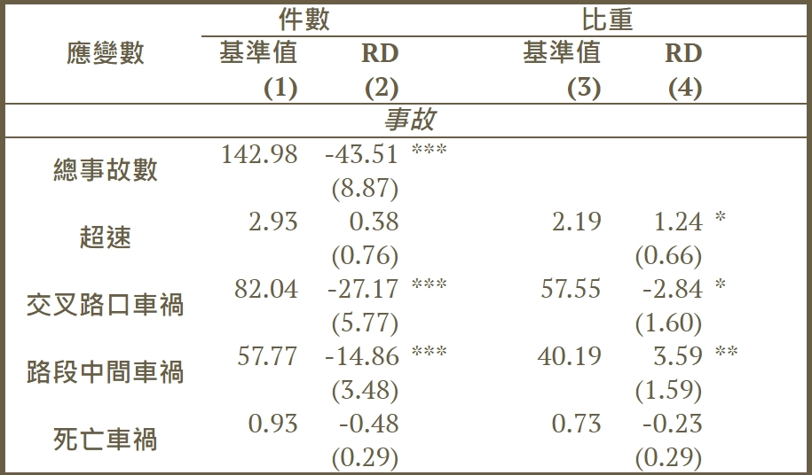
實
證
結
果
表
格
|
不
同
事
故
類
型
括弧中為 robust standard errors, ∗∗∗p < 0.01, ∗∗p < 0.05, ∗p < 0.1

Slide 8
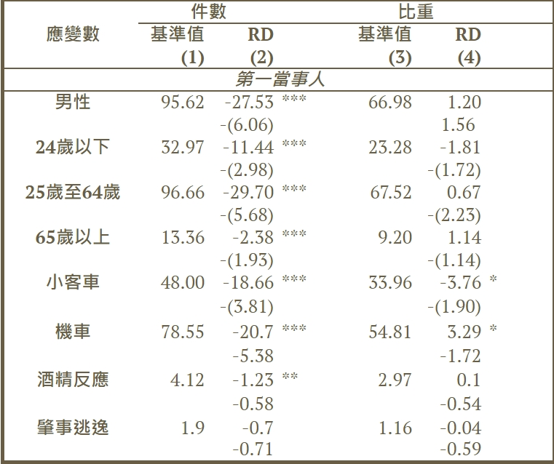
實
證
結
果
表
格
|
不
同
第
一
當
事
人
類
型
括弧中為 robust standard errors,
∗∗∗p < 0.01, ∗∗ p < 0.05, ∗ p < 0.1

Slide 9
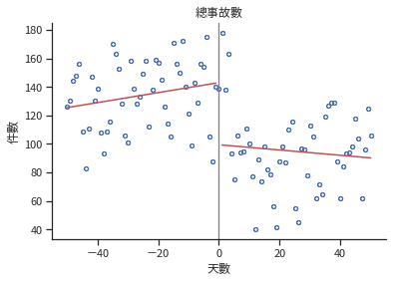
實
證
結
果
|
總
事
故
數
基準值：142.98
RD：-43.51 ***
Notes:
沒位置放表格了

Slide 10
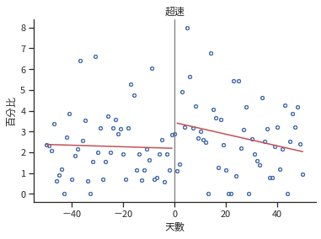
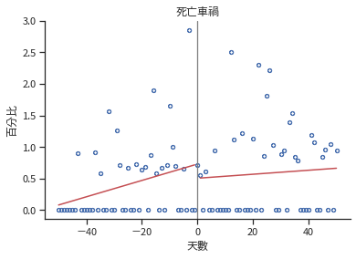
實證結果一超速與死亡車禍
基準值：2.19%
RD：1.24% *
基準值：0.73%
RD：-0.23%
Notes:
沒位置放表格了

Slide 11
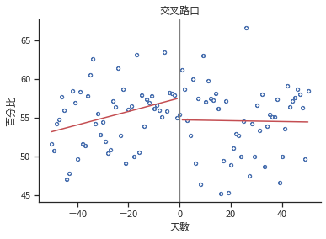
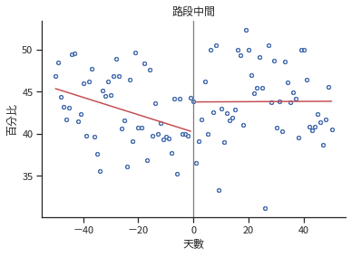
實證結果一路口車禍與路段中間車禍
基準值：57.55%
RD：-2.84% *
基準值：40.19%
RD：3.59% **
Notes:
沒位置放表格了

Slide 12
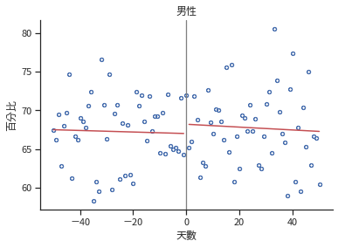
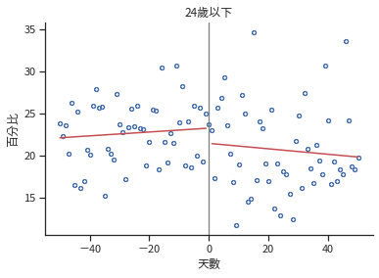
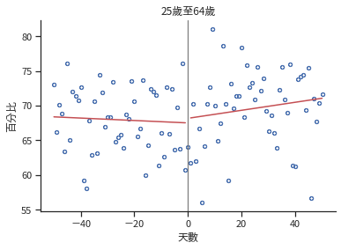
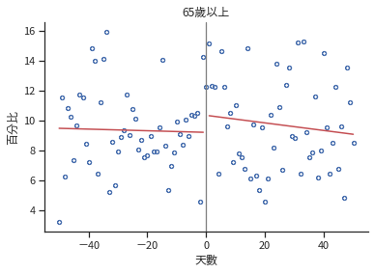
實
證
結
果
|
不
同
性
別
年
齡
駕
駛
者
Notes:
沒位置放基準值跟RDQQ 反正都不顯著

Slide 13
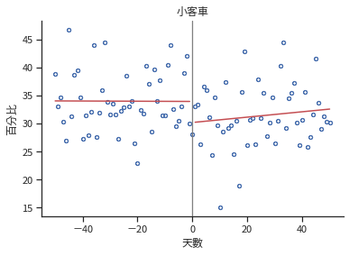
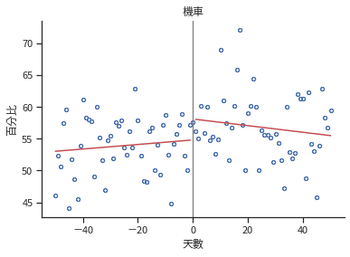
實證結果一小客車與機車駕駛者
基準值：33.96%
RD：-3.76% *
基準值：54.81%
RD：3.29% *
Notes:
沒位置放表格了

Slide 14
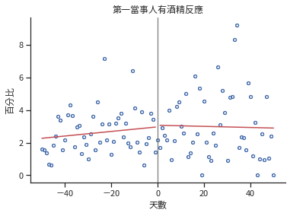
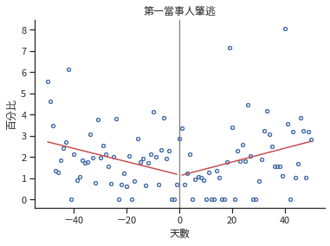
實證結果一酒駕與肇事逃逸
基準值：2.97%
RD：0.10%
基準值：1.16%
RD：-0.04%
Notes:
沒位置放表格了

Slide 15
結論
二級警戒後，桃園市的交通事故變化
整體交通事故數非常顯著的減少，但死亡比例未有顯著變化
超速事件比例顯著增加，其中路口車禍減少、路段中車禍增加
第一當事人的性別年齡比例沒有顯著變化
小客車車禍比例顯著減少、機車車禍比例顯著增加
酒駕與肇事逃逸的比例未有顯著變化

